Slide 1
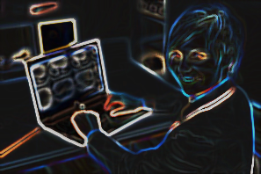

ΨΗΦΙΑΚΗ ΕΠΕΞΕΡΓΑΣΙΑ ΕΙΚΟΝΑΣ (7.010)
Επεξεργασία Εικόνας και Σύγχρονες Εφαρμογές
1^{η} Διάλεξη
Κώστας Μαριάς
kmarias@hmu.gr
Εργ. Γιαννης Στεαφανής
jstefanis@teicrete.gr, jstefanis@ics.forth.gr
Βιβλίο “Digital Image Processing”, Rafael C. Gonzalez & Richard E. Woods
Notes:
<title> = Prof., Dr., etc
Xxxxxxx Yyyyyyyy = name of the presenter
<Full Laboratory Name> = e.g. Computational Vision and Robotics
<Lab short name> = e.g. CVRL
e.t.c.

Slide 2

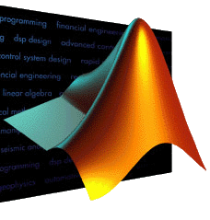

Περιεχόμενα Διάλεξης
Εισαγωγή στην ψηφιακή εικόνα
Σημαντικές κατηγορίες επεξεργασίας εικόνας
Παραδείγματα σύγχρονων εφαρμογών
Κατάτμηση εικόνας με active contours
Ευθυγράμμιση εικόνας με τη χρήση αμοιβαίας πληροφορίας
Για την καλύτερη παρακολούθηση έχουμε 3 ειδών διαφάνειες: Βασική πληροφορία (για προπτυχιακούς), Παραδείγματα Matlab για προπτυχιακούς και προχωρημένα ερευνητικά θέματα (research)
Basic
Matlab
Research

Slide 3

Η αλυσίδα της απεικόνισης
Basic
Είναι ένα εννοιολογικό μοντέλο που περιγράφει τους παράγοντες που πρέπει να ληφθούν υπόψιν για τη δημιουργία ενός απεικονιστικού συστήματος. Τα βασικά του συστατικά περιλαμβάνουν:
Το οπτικό σύστημα του ανθρώπου. Οι σχεδιαστές απεικονιστικών συστημάτων πρέπει να λαμβάνουν υπόψη τις φυσιολογικές διαδικασίες που μεταφράζουν τις οπτικές πληροφορίες σε αίσθηση της όρασης.
https://en.wikipedia.org/wiki/Imaging_science

Slide 4
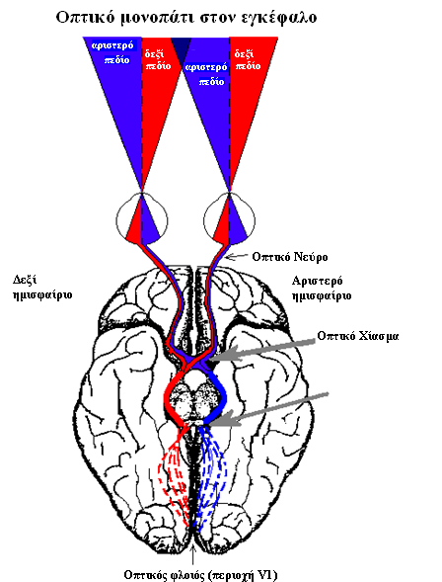
Η αλυσίδα της απεικόνισης
Basic
Η διαδρομή της πληροφορίας στο οπτικό σύστημα του ανθρώπου :
Το οπτικό ερέθισμα από τον έξω κόσμο συλλαμβάνεται στο αισθητήριο όργανο (μάτι), και στη συνέχεια μέσω του οπτικού νεύρου μεταδίδεται στον εγκέφαλο, καταλήγοντας στον οπτικό φλοιό όπου γίνεται η επεξεργασία της πληροφορίας και πραγματώνεται η αίσθηση της όρασης.
https://en.wikipedia.org/wiki/Imaging_science

Slide 5
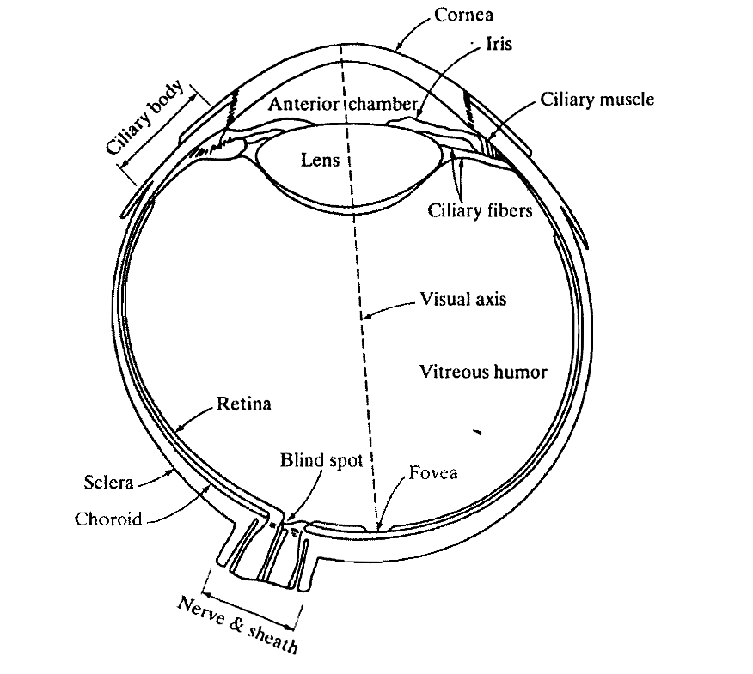
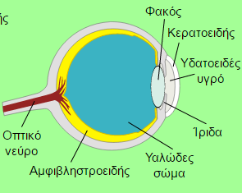
Το ανθρώπινο μάτι
Η αλυσίδα της απεικόνισης
Ο αμφιβληστροειδής είναι η εσωτερική μεμβράνη του ματιού. Όταν το μάτι εστιάζει (κίνηση μέσω μυών) το φως από ένα εξωτερικό αντικείμενο απεικονίζεται στον αμφιβληστροειδή μέσω των κυτταρων-δεκτών που μεταφέρουν μέσω νευρώνων τα σήματα στον εγκέφαλο προς επεξεργασία.
Απλουστευμένο διάγραμμα μιας τομής του ματιού

Slide 6
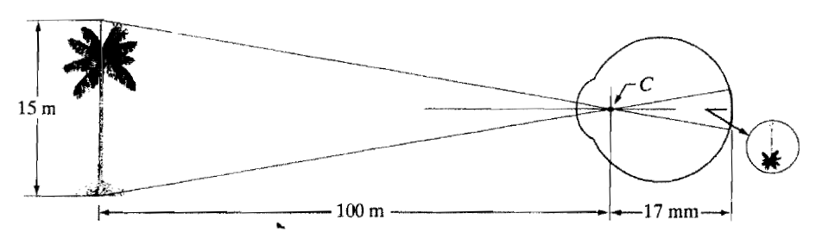

Όραση
Η αλυσίδα της απεικόνισης
Γραφική αναπαράσταση του ματιού ενώ κοιτάει το δέντρο. Το σημείο C είναι το οπτικό κέντρο του φακού.
“Digital Image Processing”, Rafael C. Gonzalez & Richard E. Woods, Addison-Wesley, 2002

Slide 7
Όραση
Η αλυσίδα της απεικόνισης
Ο παρατηρητής κοιτάει το δέντρο ύψους 15μ από απόσταση 100μ. Αν x είναι το μήκος της εικόνας στον αμφιβληστροειδή από τη γεωμετρία της εικόνας έχουμε 15/100=χ/17-> x =2,55mm
x
“Digital Image Processing”, Rafael C. Gonzalez & Richard E. Woods, Addison-Wesley, 2002

Slide 8
Η αλυσίδα της απεικόνισης
Basic
Κατά την ανάπτυξη ενός συστήματος απεικόνισης, οι σχεδιαστές πρέπει να εξετάσουν επίσης:
τη μορφή της ενέργειας που εκπέμπεται ή αντανακλάται, όπως ηλεκτρομαγνητική ενέργεια ή μηχανική ενέργεια.
τη συσκευή λήψης της ενέργειας και μετατροπής της σε ηλεκτρονικό σήμα.
τους επεξεργαστές που μετατρέπουν με αλγορίθμους τα σήματα σε ψηφιακή εικόνα.
την οπτικοποίηση, μετα-επεξεργασια (π.χ. αναγνώριση, μετάφραση), αποθήκευση και μετάδοση
https://en.wikipedia.org/wiki/Imaging_science

Slide 9
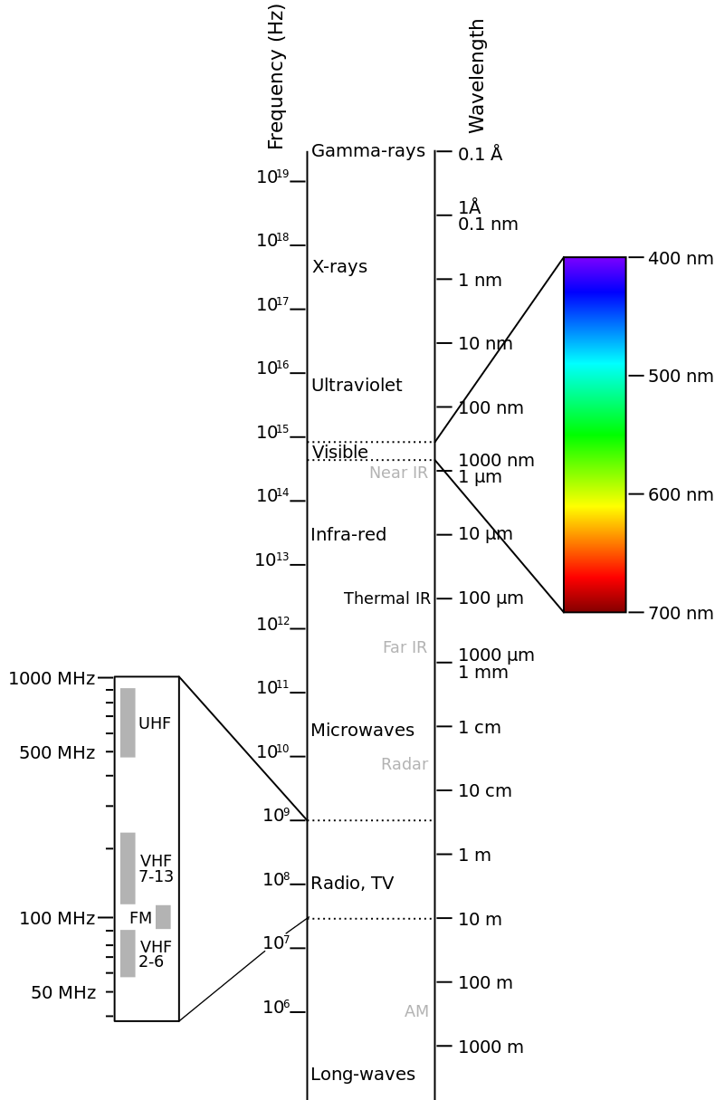
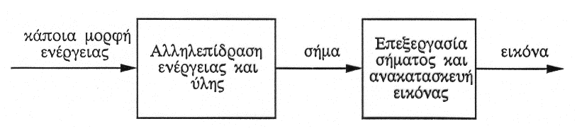
Ηλεκτρομαγνητική ακτινοβολία και απεικόνιση
Basic
Τύποι ηλεκτρομαγνητικής ακτινοβολίας
Gamma radiation
X-ray radiation
Ultraviolet radiation
Visible radiation
Infrared radiation
Terahertz radiation
Microwave radiation
Radio waves
https://en.wikipedia.org/wiki/Electromagnetic_spectrum

Slide 10
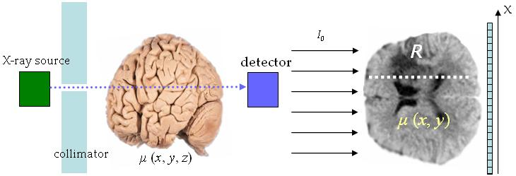
Ανακατασκευή από προβολές
Basic
προβολή του απεικονιζόμενου αντικειμένου υπό γωνία θ
Το πρόβλημα της ανακατασκευής μπορεί να τεθεί ως η προσπάθεια υπολογισμού της συνάρτησης μ(x,y) από προβολές

Slide 11
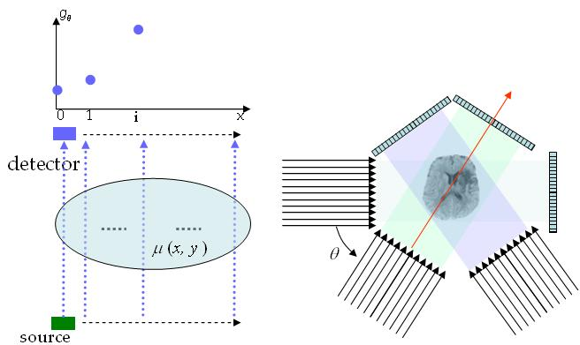
Ανακατασκευή από προβολές
Basic
Συνεχής περιστροφή του συστήματος πηγής-ανιχνευτή για την πρόσκτηση προβολών από διαφορετικές γωνίες.
μετασχηματισμός Radon του μ(x,y).

Slide 12
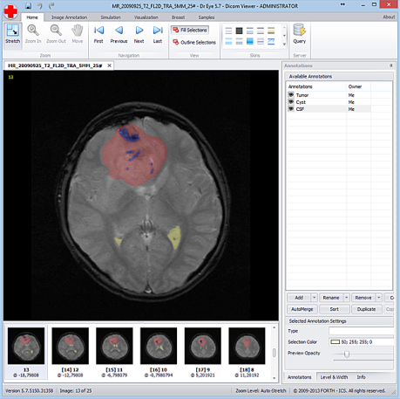
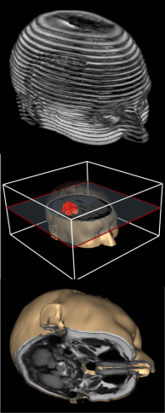
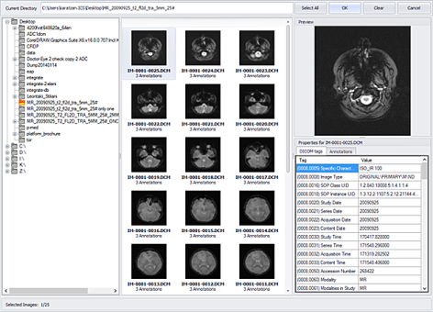
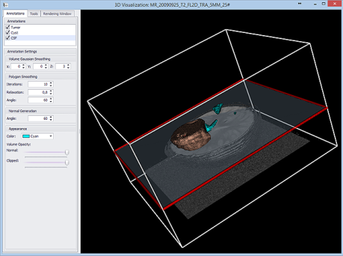
Οπτικοποίηση και Επεξεργασία
Basic
DrEye
http://biomodeling.ics.forth.gr/
Notes:
Provide one slide for each of the main RTD results of the lab.
Keypoints are meant to explain why the achievement is considered important/useful/etc…

Slide 13
Εφαρμογές Επεξεργασίας Εικόνας
Basic
Φωτογραφία
Επεξεργασία εικόνας για ιατρικούς σκοπούς
Ανάλυση μικροσκοπικών παρατηρήσεων
Ταυτοποίηση προσώπων (σύγκριση στα χαρακτηριστικά προσώπου, δακτυλικών αποτυπωμάτων κτλ.)
Εφαρμογές στην τεχνητή νοημοσύνη/ μηχανική όραση
Τέχνη, Γραφιστική
Βιομηχανική παρακολούθηση
Εφαρμογή νόμου
Διεπαφές ανθρώπου υπολογιστή

Slide 14
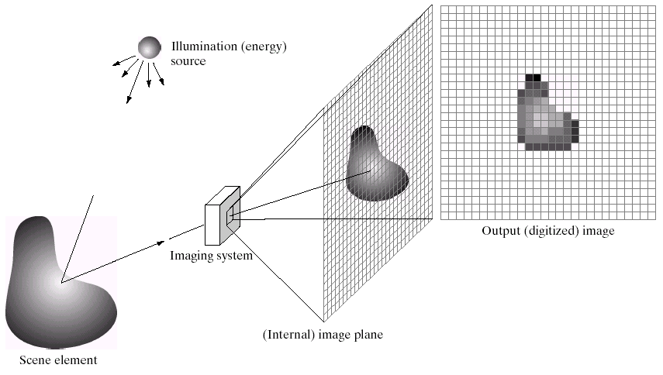
Η ψηφιακή εικόνα
Basic
Η ψηφιακή εικόνα είναι μια αναπαράσταση f(x,y) μιας δισδιάστατης εικόνας ως ένα διακριτό σύνολο ψηφιακών τιμών (pixels)
“Digital Image Processing”, Rafael C. Gonzalez & Richard E. Woods, Addison-Wesley, 2002
Notes:
Real world is continuous – an image is simply a digital approximation of this.

Slide 15
Η ψηφιακή εικόνα
Basic
Μπορούμε να σκεφτούμε μια εικόνα ως συνάρτηση f, από R² -> R :
f( x, y ) δίνει την ένταση στο ( x, y )
Ρεαλιστικά , περιμένουμε την εικόνα για να οριστεί μόνο σε ένα ορθογώνιο , με έναν πεπερασμένο εύρος:
Μια έγχρωμη εικόνα είναι μια διανυσματική συνάρτηση τριών εικόνων R, G, B
Notes:
As opposed to [0..255]

Slide 16
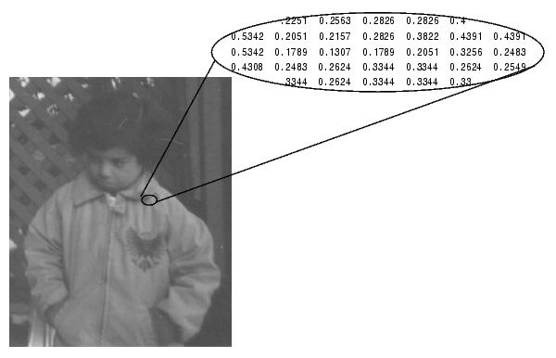
Η ψηφιακή εικόνα
Basic
Χρησιμοποιούμε διακριτές τιμές στις εικόνες (π.χ. δειγματοληψία)
Η εικόνα μπορεί τώρα να αναπαρασταθεί ως ένας πίνακας με ακέραιες τιμές
Η Ένταση στο i=3, j=4 είναι f( 3, 4 ) = 46
4
j
3
i

Slide 17

Τύποι Ψηφιακών Εικόνων
Δυαδικές (Binary): Κάθε εικονοστοιχείο έχει δύο μόνο δυνατές τιμές, 0 (μαύρο) και 1 (άσπρο).
Χρειαζόμαστε λοιπόν 1 bit/pixel με αποτέλεσμα να είναι οικονομικές στο χώρο αποθήκευσης, ενώ η επεξεργασία τους είναι πιο εύκολη όπως θα δούμε κατά τη διάρκεια του μαθήματος.
Η αναπαράσταση αυτή είναι κατάλληλη για εικόνες κειμένου, δακτυλικών αποτυπωμάτων ή αρχιτεκτονικών σχεδίων.
0 | 0 | 0 | 0 | 0 | 0 | 0 | 0 | 0 | 0
0 | 0 | 0 | 0 | 0 | 0 | 0 | 0 | 0 | 0
0 | 0 | 0 | 0 | 0 | 0 | 1 | 1 | 1 | 1
0 | 0 | 1 | 1 | 0 | 1 | 1 | 1 | 1 | 1
0 | 0 | 0 | 0 | 0 | 1 | 1 | 1 | 0 | 1
0 | 0 | 0 | 0 | 0 | 1 | 0 | 1 | 1 | 1
0 | 0 | 0 | 1 | 0 | 1 | 1 | 1 | 0 | 1
0 | 0 | 1 | 1 | 0 | 1 | 1 | 1 | 1 | 1
https://en.wikipedia.org/wiki/Binary_image

Slide 18
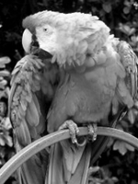

Τύποι Ψηφιακών Εικόνων
Σκάλας Γκρίζου (Gray Scale): Κάθε εικονοστοιχείο έχει τιμή μια απόχρωση του γκρίζου, τυπικά από 0 (μαύρο)-255 (άσπρο).
Σε αυτή την περίπτωση μιλάμε για 8-bit εικόνες με δυναμικό εύρος 255-0+1=256 σκάλες του γκρίζου (Gray Levels ή GL).
256 αποχρώσεις του γκρίζου είναι αρκετές για την αναγνώριση των περισσοτέρων φυσικών αντικειμένων.
Υπάρχουν όμως σε ειδικές εφαρμογές (π.χ. Ιατρικές εικόνες) και 12bit ή 16bit εικόνες (πάντα δυνάμεις του 2).
https://en.wikipedia.org/wiki/Grayscale
0 256

Slide 19
Τύποι Ψηφιακών Εικόνων
RGB Έγχρωμες εικόνες: Κάθε pixel έχει ένα συγκεκριμένο χρώμα το οποίο περιγράφεται από την ποσότητα R (κόκκινου), G(πράσινου) και B(μπλέ) που περιέχεται σε αυτό. Στην πράξη η κάθε εικόνα έχει 3 πίνακες (ένα για κάθε χρώμα) με τιμές από 0-255.
Συνολικά λοιπόν έχουμε 255³=16,777,216 διαφορετικά χρώματα (υπερ-αρκετά για κάθε έγχρωμη εικόνα).
Μιας και για κάθε pixel απαιτούνται 3x8=24bit, οι RGB εικόνες ονομάζονται και 24bit έγχρωμες εικόνες.

Slide 20
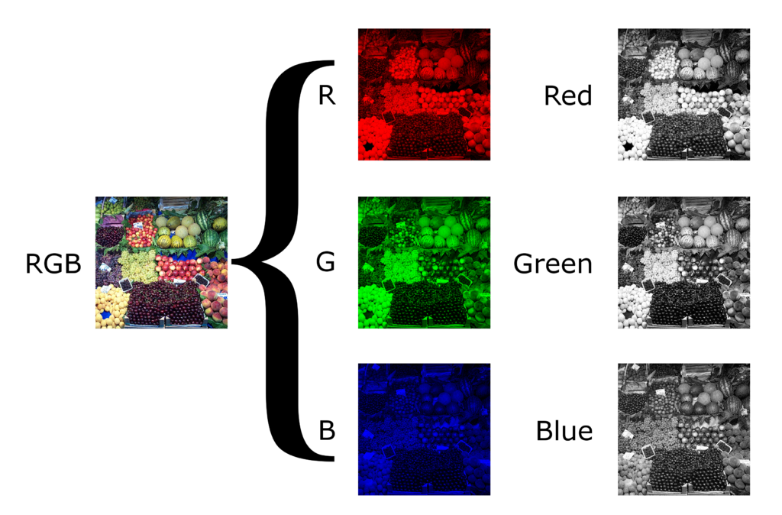
Τύποι Ψηφιακών Εικόνων
RGB Έγχρωμες εικόνες

Slide 21
Τύποι Ψηφιακών Εικόνων
Ευρετηριασμένες εικόνες (Indexed Images): Μιας και οι περισσότερες έγχρωμες εικόνες έχουν μόνο ένα μικρό υποσύνολο από τα 16 εκατομμύρια χρώματα (στο RGB), η εικόνα συνδέεται απλά με ένα χρωματικό χάρτη (color map) που είναι ουσιαστικά μια λίστα των χρωμάτων που χρησιμοποιούνται στην εικόνα.
Έχουμε λοιπόν μόνο ένα πίνακα τιμών όπου κάθε pixel δεν είναι η τιμή του χρώματος στη θέση αυτή (π.χ. RGB), αλλά είναι ένας δείκτης στη λίστα του χάρτη χρώματος.
Αν έχουμε 256 χρώματα (π.χ. στο GIF format) τότε κάθε δείκτης θα χρειάζεται 1 byte για αποθήκευση.
Η χρήση του colormap παρέχει ευκολία και εξοικονόμηση χώρου.

Slide 22
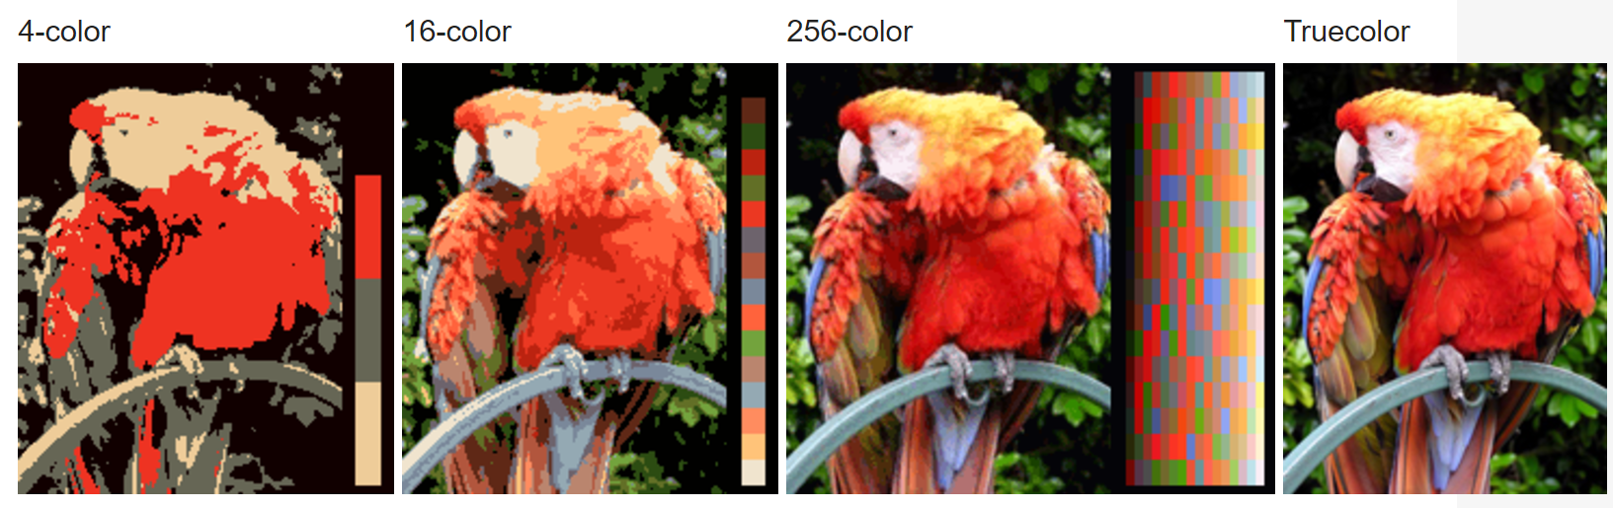
Τύποι Ψηφιακών Εικόνων
Ευρετηριασμένες εικόνες (Indexed Images)
Οι μικρές παλέτες των 4 ή 16 χρωμάτων παραμένουν αποδεκτές για μικρές εικόνες (εικονίδια) ή πολύ απλά γραφικά, αλλά για να αναπαραχθούν εικόνες πραγματικής ζωής γίνονται σχεδόν άχρηστες.
Ορισμένες τεχνικές, όπως η χρωματική κβαντισμοποίηση μπορούν να δημιουργήσουν Ευρετηριασμένες, 256-χρωμάτων εικόνες, συγκρίσιμες με τις RGB σε ένα αποδεκτό επίπεδο.
2bit 4bit 16bit 24bit
https://en.wikipedia.org/wiki/Indexed_color

Slide 23
Επεξεργασία εικόνας
Basic
Ουσιαστικά η επεξεργασία εικόνας είναι μια σειρά υπολογιστικών μεθόδων για:
Να βελτιώσουμε το οπτικό περιεχόμενο της εικόνα για καλύτερη κατανόηση από τον άνθρωπο.
Να καταστήσουμε την εικόνα κατάλληλη για να μπορεί να γίνει κατανοητή ως προς το περιεχόμενό της από τον υπολογιστή.

Slide 24
Επεξεργασία εικόνας
Basic
Η επεξεργασία εικόνας συνήθως καθορίζει μια ροή εργασιών που έχει ως αποτέλεσμα να δημιουργηθεί μια νέα εικόνα g με βάση την υπάρχουσα εικόνα f.
Η επεξεργασία εικόνας αποσκοπεί τόσο στην δημιουργία της εικόνας (π.χ. Αλγόριθμοι ανακατασκευής 3Δ εικόνας από προβολές) όσο και στην βελτίωση της ποιότητας της εικόνας για την ευκολότερη ερμηνεία του περιεχομένου (φίλτρα, γεωμετρικοί μετασχηματισμοί, ευθυγράμμιση) καθώς και την αποθήκευση μετάδοση και αναπαράσταση.
Τα όρια της επεξεργασίας εικόνας με την υπολογιστική/μηχανική όραση είναι σε ορισμένες περιπτώσεις θολά!

Slide 25
Σημαντικές κατηγορίες Επεξεργασίας Εικόνας
Basic
Γεωμετρικές μετατροπές και ευθυγράμμιση εικόνων: Αλλαγή στο μέγεθος ολόκληρης ή τμήματος της εικόνας, περιστροφή, παραμόρφωση, αλλαγή προοπτικής κτλ.
Κατάτμηση της εικόνας σε περιοχές, με στόχο τον καθορισμό των τομέων ενδιαφέροντος στην εικόνα (Regions of Interest, ROI).
Εφαρμογή φίλτρων με στόχο τη βελτίωση της ποιότητας της εικόνας ή τον τονισμό γνωρισμάτων της (π.χ. περιγραμμάτων).
Αποκατάσταση εικόνας, από μία ενθόρυβη / θολωμένη ή παραμορφωμένη με atrifacts εικόνα εισόδου.
Συμπίεση και μετάδοση εικόνων/βίντεο δεδομένων.
Σύντηξη εικόνων για βελτιστοποίηση της πληροφορίας (data fusion).

Slide 26
Κατηγορίες επεξεργασίας εικόνας
Basic
Μια ευρεία κατηγοριοποίηση είναι σε Επεξεργασία Χαμηλού, Μέσου και Υψηλού Επιπέδου:
Επεξεργασία Χαμηλού Επιπέδου
Επεξεργασία Μέσου Επιπέδου
Επεξεργασία Υψηλού Επιπέδου
Input: Εικόνα Output: Εικόνα
Παραδείγματα: Αφαίρεση θορύβου, όξυνση κοντράστ εικόνας
Input: Εικόνα Output: Χαρακτηριστικά
Παραδείγματα: Αναγνώριση αντικειμένου, κατάτμηση εικόνας
Input: Χαρακτηριστικά Output: Κατανόηση, ΑΙ
Παραδείγματα: Αναγνώριση σκηνής, αυτόνομη πλοήγηση, αυτόματη διάγνωση
Notes:
Give the analogy of the character recognition system.
Low Level: Cleaning up the image of some text
Mid level: Segmenting the text from the background and recognising individual characters
High level: Understanding what the text says

Slide 27
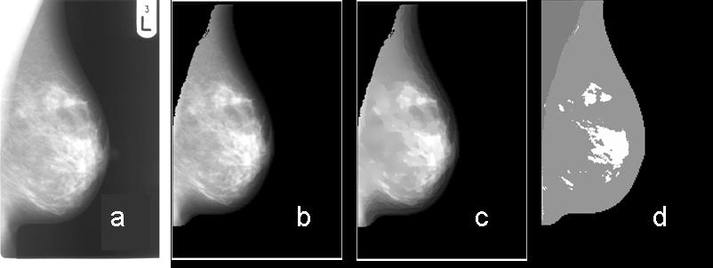
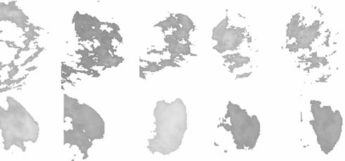
Παράδειγμα ροής εργασίας Επεξεργασίας Εικόνας
Basic
Problem Domain
Morphological Processing
Object Recognition
Image Acquisition
Segmentation
Image Restoration
Representation & Description
Image Enhancement
Αυτόματη αναγνώριση τύπου ιστού (BIRADS) και εκτίμηση ρίσκου.
Κτήση εικόνας
Βελτίωση ποιότητας εικόνας
Κατάτμηση Εικόνας
Αναγνώριση Αντικειμένου
K. Marias, C.P. Behrenbruch, R.P. Highnam, S. Parbhoo, A. Seifalian and Michael Brady: "A mammographic image analysis method to detect and measure changes in breast density". European Journal of Radiology, Volume 52, Issue 3, December 2004, Pages 276-282.

Slide 28
Παράδειγμα Επεξεργασίας Εικόνας
Basic
Αρχική εικόνα:
Εικόνα φιλτραρισμένη με 3x3 φίλτρο ομαλοποίησης
1 | 6 | 3 | 2 | 9
2 | 11 | 3 | 10 | 0
5 | 10 | 6 | 9 | 7
3 | 1 | 0 | 2 | 8
4 | 4 | 2 | 9 | 10
0 | 0 | 0 | 0 | 0
0 |  |  |  | 0
0 |  |  |  | 0
0 |  |  |  | 0
0 | 0 | 0 | 0 | 0
1/9 | 1/9 | 1/9
1/9 | 1/9 | 1/9
1/9 | 1/9 | 1/9
5
Νέα τιμή = 1⋅1/9 + 6⋅1/9 + 3⋅1/9 + 2⋅1/9 + 11⋅1/9 + 3⋅1/9 + 5⋅1/9 + 10⋅1/9 + 6⋅1/9 = 47/9 = 5.222

Slide 29
Παράδειγμα Επεξεργασίας Εικόνας
Basic
Αρχική εικόνα:
Εικόνα φιλτραρισμένη με 3x3 φίλτρο ομαλοποίησης
1 | 6 | 3 | 2 | 9
2 | 11 | 3 | 10 | 0
5 | 10 | 6 | 9 | 7
3 | 1 | 0 | 2 | 8
4 | 4 | 2 | 9 | 10
0 | 0 | 0 | 0 | 0
0 |  |  |  | 0
0 |  |  |  | 0
0 |  |  |  | 0
0 | 0 | 0 | 0 | 0
1/9 | 1/9 | 1/9
1/9 | 1/9 | 1/9
1/9 | 1/9 | 1/9
5
7
Νέα τιμή = 6⋅1/9 + 3⋅1/9 + 2⋅1/9 + 11⋅1/9 + 3⋅1/9 + 10⋅1/9 + 10⋅1/9 + 6⋅1/9 + 9⋅1/9 = 60/9 = 6.667

Slide 30
Παράδειγμα Επεξεργασίας Εικόνας
Basic
Αρχική εικόνα:
Εικόνα φιλτραρισμένη με 3x3 φίλτρο ομαλοποίησης
1 | 6 | 3 | 2 | 9
2 | 11 | 3 | 10 | 0
5 | 10 | 6 | 9 | 7
3 | 1 | 0 | 2 | 8
4 | 4 | 2 | 9 | 10
0 | 0 | 0 | 0 | 0
0 |  |  |  | 0
0 |  |  |  | 0
0 |  |  |  | 0
0 | 0 | 0 | 0 | 0
5
7
5
5
6
5
4
5
6
Στην επόμενη διαφάνεια θα δούμε την επίδραση (ομαλοποίηση) του 3x3 φίλτρου αυτού σε μια εικόνα.

Slide 31
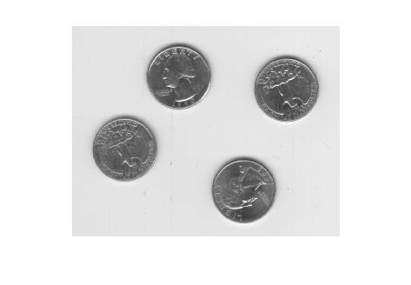

Παράδειγμα Επεξεργασίας Εικόνας
Basic
Matlab
1/9 | 1/9 | 1/9
1/9 | 1/9 | 1/9
1/9 | 1/9 | 1/9
I = imread('eight.tif'); figure, imshow(I)
filteredImage = conv2(double(Ι), ones(3)/9);
figure, imshow(uint8(filteredImage));

Slide 32
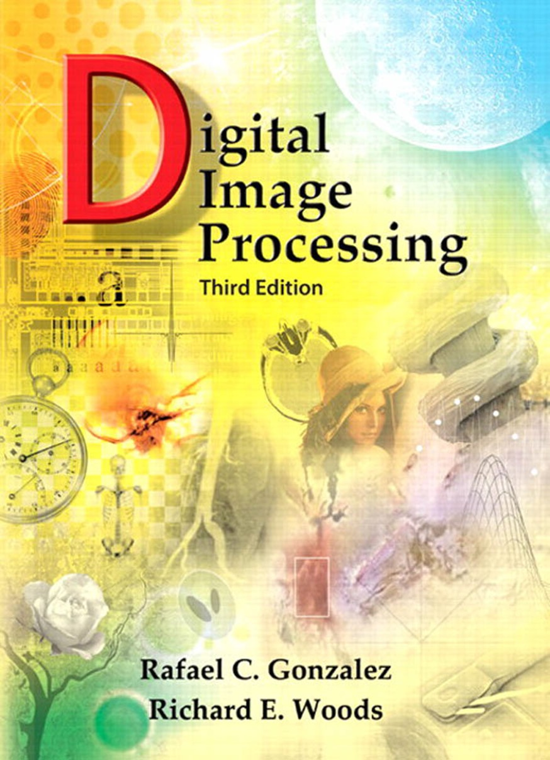
Αναφορές
Peters, Richard Alan, II, "The Fourier Transform", Lectures on Image Processing, Vanderbilt University, Nashville, TN, April 2008, Available on the web at the Internet Archive, http://www.archive.org/details/Lectures_on_Image_Processing.
Christophoros Nikou, Ανοικτά Ακαδημαϊκά Μαθήματα, Intensity Transformations (Histogram Processing), University of Ioannina - Department of Computer Science, cnikou@cs.uoi.gr
http://ecourse.uoi.gr/course/view.php?id=1126
“Digital Image Processing”, Rafael C.Gonzalez & Richard E. Woods, Addison-Wesley, 3rd edition

Slide 33
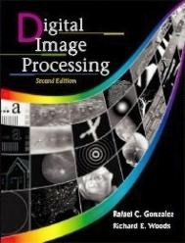
References
“Digital Image Processing”, Rafael C. Gonzalez & Richard E. Woods, Addison-Wesley, 2002

Slide 34
End of today’s lecture
Thank you for your attention!

